Slide 1


OBSERVACIÓN Y ANÁLISIS DE LA PRÁCTICA EDUCATIVA
Escuela Normal de Educación Preescolar
Titulares : Maestra Rosa Elvia González García
Maestra Sonia Yvonne Garza Flores
Ciclo escolar 2014~2015
Primer semestre Plan de estudios, 2012
ENEP-F-ST-19
V01/122012

Slide 2
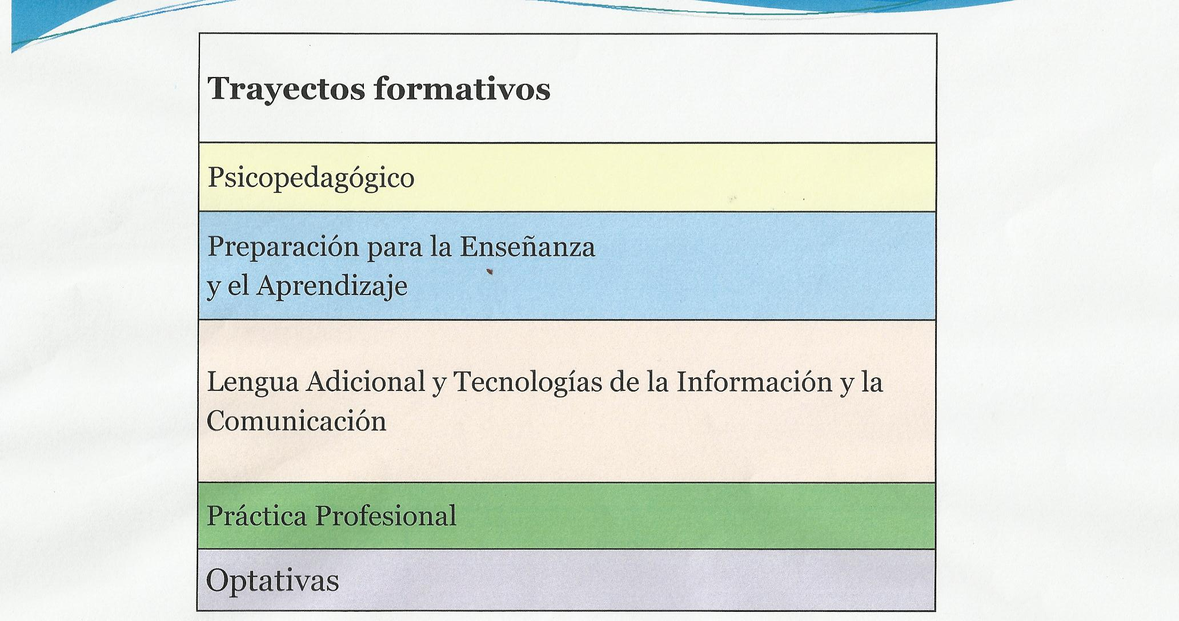
La carrera de Licenciatura en Educación Preescolar
está constituida por los siguientes
Trayectos Formativos:
Lenguaje Adicional y Tecnologias de la Información y la Comunicación
Optativos
Lengua y cultura de los pueblos originarios
A su vez cada Trayecto lo forman varias materias como se puede apreciar en el Mapa Curricular que se presenta en la siguiente diapositiva.
ENEP-F-ST-19
V01/122012

Slide 3
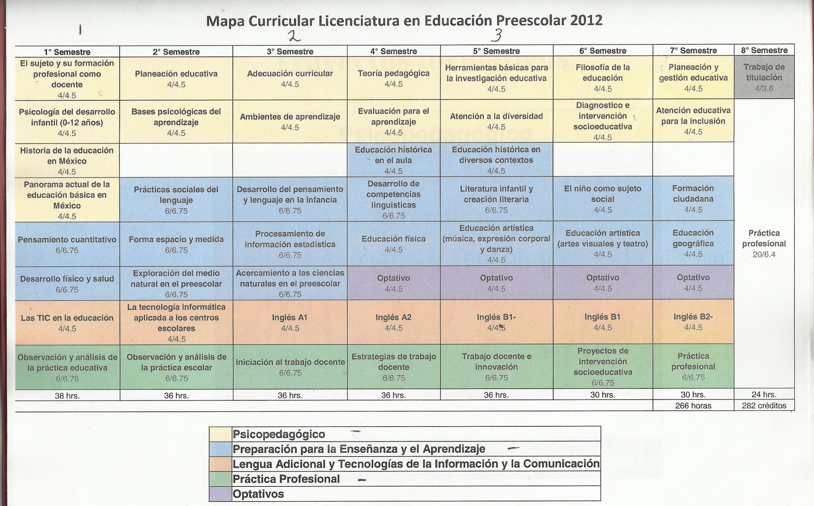

Observación y análisis de la práctica educativa
6/6.75 cr.
ENEP-F-ST-19
V01/122012

Slide 4
Introducción
La Observación y análisis de la práctica educativa representa el primer curso del “Trayecto Formativo Práctica Profesional” el cual propicia un acercamiento del futuro docente a los contextos socioculturales y a las instituciones de educación básica, aquí se establecen las bases teórico-metodológicas y técnicas de manera sistemática, considerando como fundamento la reflexión, el análisis, la investigación e innovación.
Este acercamiento permite integrar diferentes formas de trabajo: ya sea por proyectos, por estudios de caso, por resolución de problemas, por investigación, por innovación entre otras estrategias.
La flexibilidad que ofrecen las unidades de aprendizaje permite recurrir a distintos métodos y técnicas de recopilación de información, así como a diferentes procedimientos de análisis, interpretación y diseño de propuestas de trabajo, y así sistematizar, organizar información y utilizar la teoría para llegar a una explicación coherente y a la comprensión e innovación de la práctica docente.
ENEP-F-ST-19
V01/122012

Slide 5
Introducción (cont.)
Este curso ofrece las herramientas teórico-metodológicas para analizar las dimensiones de la práctica educativa, con la finalidad de que el futuro docente reconozca a la educación como una actividad compleja que trasciende la aula y la institución escolar a su vez mantiene una relación con la cultura, la sociedad, la economía, la administración, la psicología, entre otras disciplinas.
Tal complejidad reside en que representa un conjunto de acciones sociales amplias con una finalidad específica como la formación de seres humanos desde distintos niveles y dimensiones, donde participan diferentes actores que coadyuvan con sus saberes, experiencias, creencias, valores, formas de expresión, oral, escrita, simbólica a este proceso de educación a seres humanos.
La familia, los medios, los grupos de pertenencia ideológica, cultural y recreativa, además de los de consumo y las instituciones sociales y escolares, ofrecen información y experiencias importantes a cada uno de los seres humanos para que puedan incorporarse con éxito a la vida social.
ENEP-F-ST-19
V01/122012

Slide 6
COMPETENCIAS A DESARROLLAR
COMPETENCIAS DEL PERFIL DE EGRESO:
Utilizar recursos de la investigación educativa para enriquecer la práctica docente, expresando su interés por la ciencia y la propia investigación.
Aplicar proyecto de investigación para profundizar en el conocimiento de sus alumnos e intervenir en sus procesos de desarrollo.
ENEP-F-ST-19
V01/122012

Slide 7
COMPETENCIAS PROFESIONALES:
Genera ambientes formativos para propiciar la autonomía y promover el desarrollo de conocimientos, habilidades, actitudes y valores en los alumnos.
Uso de las TIC’s como herramientas de enseñanza-aprendizaje.
COMPETENCIAS DEL CURSO:
Utilizar medios tecnológicos y fuentes de información disponibles para mantenerse actualizado, respecto a las diversas áreas disciplinarias y campos formativos que intervienen en su labor docente.
Observar y analizar con rigurosidad las diferentes dimensiones sociales que se articulan con la educación, la comunidad, la escuela y los sujetos que confluyen en ella.
ENEP-F-ST-19
V01/122012

Slide 8
METODOLOGÍA DIDÁCTICA
Se imparte bajo la modalidad de trabajo denominado Seminario-Taller el cual implica diálogo y discusión conceptual que se deriva tanto de la fundamentación teórica, reflexión individual y colectiva que proviene de las experiencias obtenidas y que se enriquece con los aportes de la investigación educativa, lo cual contribuye a desarrollar mayores niveles de comprensión-explicación de lo que el estudiante observa en la práctica educativa.
De esta manera reforzar competencias para observar y entrevistar con el propósito de recuperar información de contextos socioculturales específicos, además se promueve el diseño, utilización y diferenciación de las técnicas de recopilación de datos, su sistematización que permitirá procesar, analizar e interpretar algunas de las dimensiones. Esta modalidad contribuye a potenciar los conocimientos, las experiencias, las destrezas, habilidades y actitudes de las estudiantes normalistas.
ENEP-F-ST-19
V01/122012

Slide 9
Estructura del curso
El curso de Observación y análisis de la práctica educativa se estructura en tres unidades de aprendizaje, en las cuales es imprescindible que el alumno(a) mantenga una participación activa y constante, adopte actitudes de investigador, sea observador, analítico, responsable, colaborativo y critico-reflexivo.
Y mantiene una estrecha relación con los cursos de:
El sujeto y su formación profesional como docente;
Panorama de la educación básica en México.
Las unidades que lo constituyen son:
ENEP-F-ST-19
V01/122012

Slide 10
UNIDAD DE APRENDIZAJE I:
FUNDAMENTOS TEÓRICOS METODOLÓGICOS DE LAS TÉCNICAS DE OBSERVACIÓN Y ENTREVISTA PARA ANALIZAR LA PRÁCTICA EDUCATIVA
Se exponen las bases metodológicas y técnicas de la observación, así como de la entrevista, las fomenta como herramientas para sistematizar información de la práctica educativa. Ensaya en el diseño y elaboración de instrumentos a partir de los cuales se puedan concentrar información para posteriormente analizarla, utilizando conceptos y categorías teóricas propuestas en este curso o bien en otros como: “El sujeto y su formación profesional como docente” y en “Panorama de la educación básica en México”.
ENEP-F-ST-19
V01/122012

Slide 11
UNIDAD DE APRENDIZAJE I:
Una de las premisas fundamental radica en que el estudiante debe apropiarse de estos métodos y técnicas de acopio de información y con ello desarrollar su capacidad para observar el contexto y confrontar la información con la entrevista u otro tipo de referentes tales como reportes, datos oficiales, etc., y así establecer relaciones entre las dimensiones sociales y la práctica educativa.
Este tema se divide en:
Práctica de observación, registro y análisis de la información.
Características de la entrevista.
Práctica de entrevista y transcripción.
Análisis de información.
Interpretación de la información.
ENEP-F-ST-19
V01/122012

Slide 12
UNIDAD DE APRENDIZAJE II:
ACERCAMIENTO A CONTEXTOS SOCIOCULTURALES
Esta unidad propicia el acercamiento a distintos contextos, educativos, permite a través de la observación y entrevista analizar la manera en que las dimensiones sociales, culturales, ideológicas, económicas, políticas, entre otras, se hacen presentes en la trama escolar lo cual permite fomentar los conceptos y las categorías teóricas para identificarlas en situaciones específicas.
Contribuye también al diseño de instrumentos de observación, así como a la elaboración de guiones de entrevistas más precisos y focalizados. El alumno desarrolla sus conocimientos, habilidades, destrezas y actitudes que le permitan apreciar las diferencias reales de los contextos considerando las dimensiones. Esta segunda unidad se desglosa en:
ENEP-F-ST-19
V01/122012

Slide 13
UNIDAD DE APRENDIZAJE II:
Identificación de las dimensiones de la práctica educativa.
Construcción de instrumentos de observación y registro para analizar las dimensiones: social, cultural económica, histórica, ideológica, política, pedagógica y valoral.
  Acercamiento a diversos contextos educativos.
ENEP-F-ST-19
V01/122012

Slide 14
Unidad de aprendizaje III:
La educación: una actividad compleja
Desarrolla en el estudiante la capacidad para explicar y comprender las tramas educativas y su relación con las distintas dimensiones. Identificar la relación socioeducativa desde la escuela, particularmente por el tipo de implicación que tienen los contextos en la conformación de la matricula escolar, en las formas de organización y la relación con la comunidad, en las expectativas educativas, en el rendimiento y evaluación, así como en la gestión. Se constituye en un lugar para la articulación y la síntesis el uso de las categorías, las técnicas, los procedimientos de análisis que permiten alcanzar nuevas formas de explicar y comprender lo que es la práctica educativa. Esta compuesta por:
La influencia de los contextos socioculturales y escolares en la práctica educativa.
Los actores en el contexto escolar y sus relaciones.
ENEP-F-ST-19
V01/122012

Slide 15
SUGERENCIAS DE EVALUACIÓN
La integración de un portafolio de evidencias que contenga los instrumentos de observación, entrevista u otros trabajos como: la encuesta, la fotografía y la videograbación, entre otros, además de los registros ampliados de éstas y las transcripciones así como sus ejercicios de análisis e interpretación.
Asistir el 85% a las sesiones de cada período y presentar actitudes y valores acordes a la formación profesional.
ENEP-F-ST-19
V01/122012

Slide 16
PORCENTAJES DE EVALUACIÓN
CRITERIOS
Exámenes Institucional Parcial | 30% 10%
Trabajos escritos | 25%
Portafolio | 15%
Participaciones | 10%
Exposiciones | 10%
Observación y práctica docente, los productos derivados de la observación se califican en trabajos escritos.
ENEP-F-ST-19
V01/122012

Slide 17
EVALUACIONES INSTITUCIONALES
Primer bimestre | 6 al 8 de octubre.
Entrega de evaluaciones a la institución primer bimestre | 13 a 15 de octubre.
Segundo bimestre | 18 a 20 de noviembre.
Entrega de evaluaciones a la institución del segundo bimestre | 24 A 26 de noviembre.
Tercer bimestre | 19 al 22 de enero.
Entrega de evaluaciones a la institución del tercer semestre | 26 al 30 de enero.
FECHAS DE PERÍODOS DE OBSERVACIÓN
Primer período | 3, 4 y 5 de noviembre
Segundo período | 3, 4 y 5 de diciembre.
ENEP-F-ST-19
V01/122012

Slide 18
Reglamento de la Clase
Llegar puntualmente, la puerta se cerrará y no se dejará entrar al salón después del timbre.
Traer en cada clase de la asignatura los materiales solicitados (cuaderno de la asignatura, lecturas, programación etc.), de lo contrario se solicitará que abandone el salón y se aplicarán las faltas correspondientes.
Evitar salir del salón durante las horas clase.
No usar celular y pc (la pc solo cuando sea solicitada)
Entregar en tiempo y forma trabajos y tareas, no se aceptan trabajos fuera de tiempo, sólo si están justificadas las faltas. La presentanción de las exposiciones deben ser con calidad y claridad y en la fecha prevista
El uso de celulares queda cancelado, se recuerda que si se retira el teléfono será entregado al departamento de prefectura para la sanción correspondiente.
ENEP-F-ST-19
V01/122012

Slide 19
Cumplir con uniforme completo, lavado y planchado, calzado limpio, así como el aseo personal e higiene, baño diario, dientes limpios, peinado apropiado, sin cabello en la cara, maquillaje discreto.
La evaluación final de cada bimestre quedará sujeta a la buena actitud, disposición y respeto en el aula hacia el docente y compañeros, de ser lo contrario automáti-camente pasará a una evaluación reprobatoria.
Será requisito que la alumna presente examen institu-cional para tener derecho al promedio bimestral.
El maestro de la institución que sea el responsable de aplicar los exámenes bimestrales está facultado para suspender el examen y la calificación automáticamente será reprobatoria.
ENEP-F-ST-19
V01/122012

Slide 20
La Escuela Normal de Educación Preescolar , el personal docente y administrativo les dan la más cordial
BIENVENIDA
a este inicio de curso, con el ferviente deseo de ver culminado con éxito este proyecto que han iniciado en esta etapa de su vida.
Felicidades
Carácter y perseverancia para lograr sus metas
ENEP-F-ST-19
V01/122012

